Slide 1

4、Netty进阶和实战
THANK YOU FOR WATCHING
主讲老师Mark：446106311

Slide 2
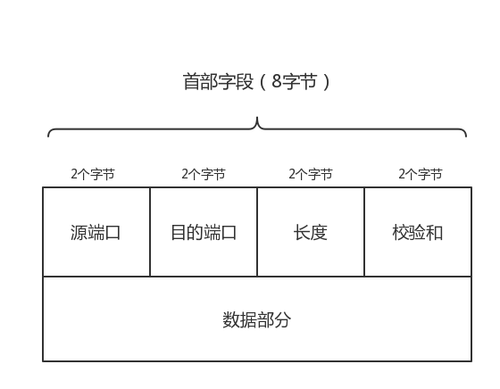
UDP协议
UDP
面向无连接的通讯协议。
通讯时不需要接收方确认，属于不可靠的传输。
因为不需要建立连接，所以传输速度快，但是容易丢失数据。
报文组成
源端口：源端口号，在需要对方回信时选用，不需要时可用全0。
目的端口：目的端口号，这在终点交付报文时必须要使用到。
长度： UDP用户数据包的长度，其最小值是8（仅有首部）。
校验和：检测UDP用户数据报在传输中是否有错,有错就丢弃。

Slide 3
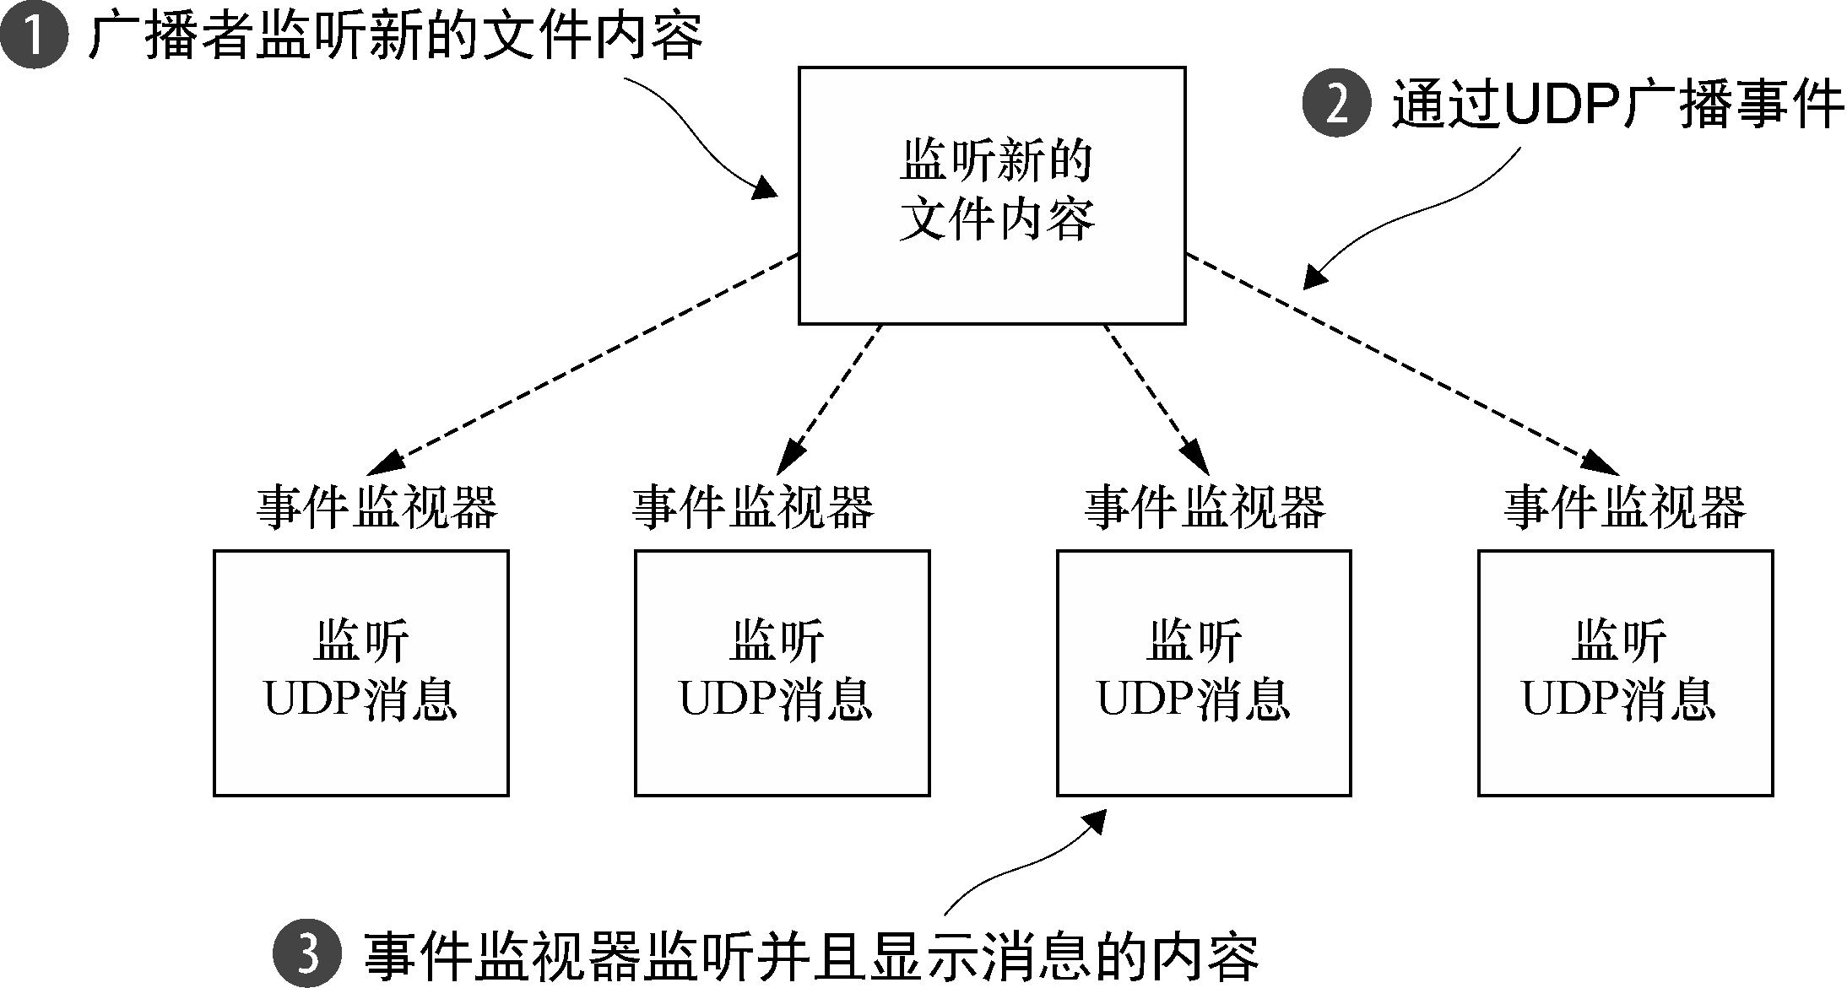
实现UDP单播和广播
UDP单播
UDP广播
UDT是怎么回事？

Slide 4
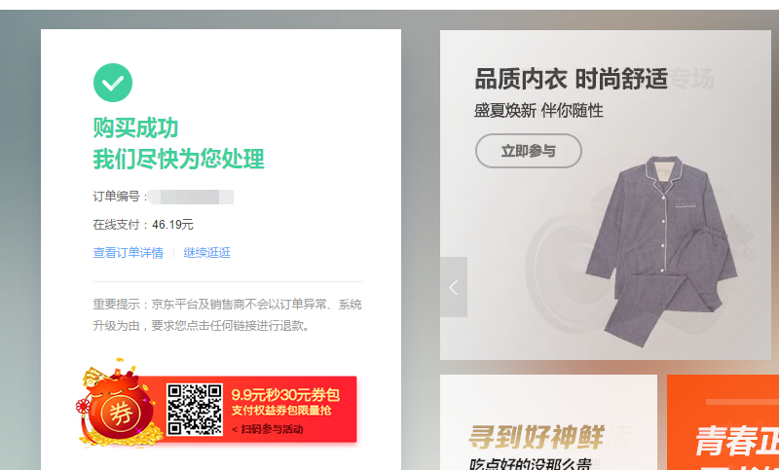
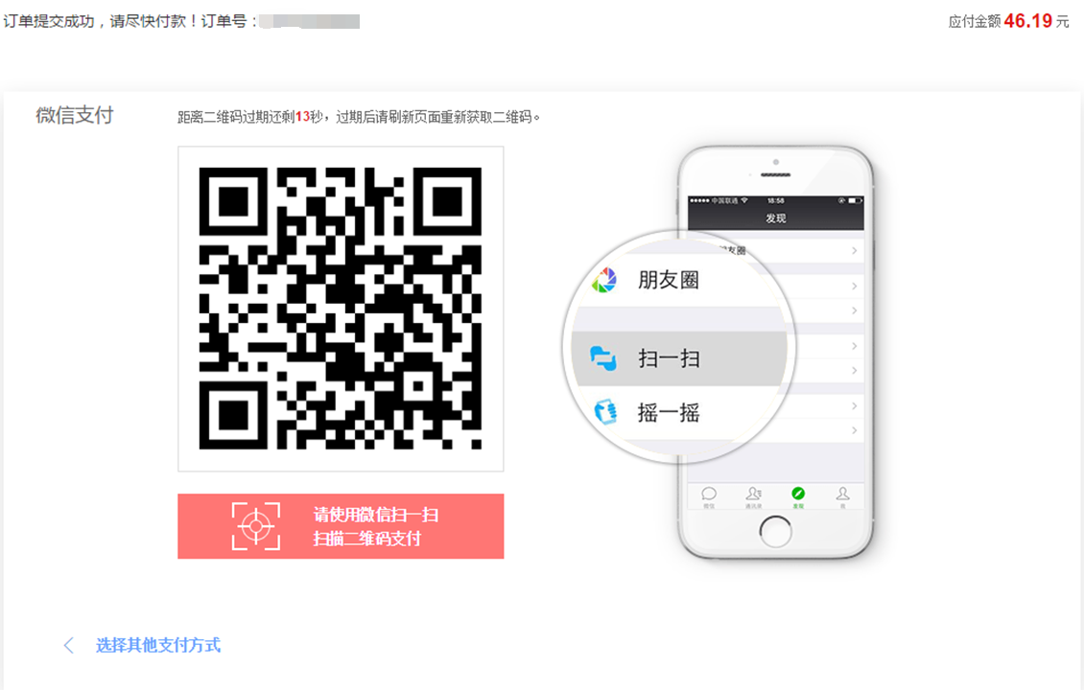
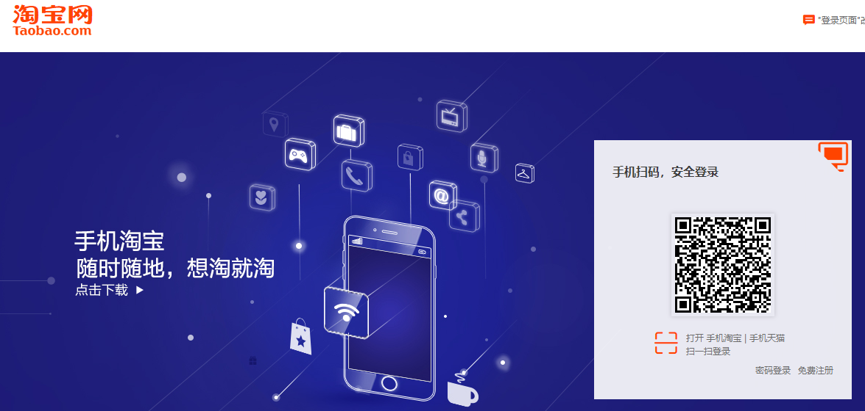
扫码登录和扫码付款那一刻会发生什么？
哪里有服务器推送？

Slide 5
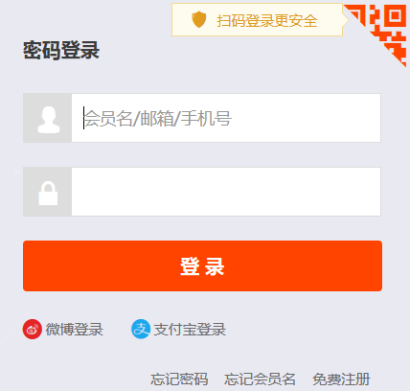
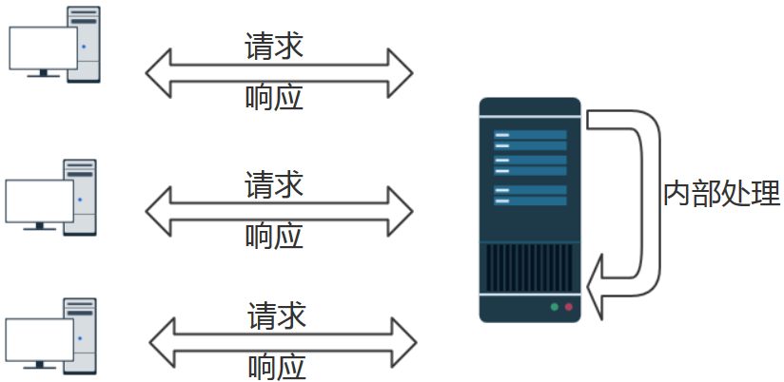
为什么我们要服务器推送？

Slide 6

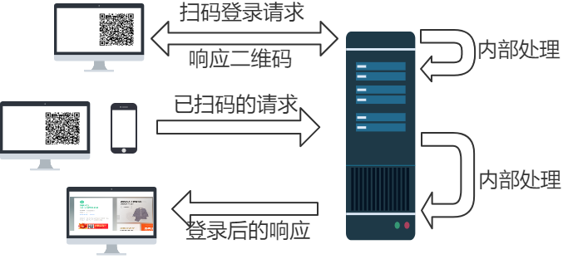
为什么我们要服务器推送？
手动刷新？

Slide 7
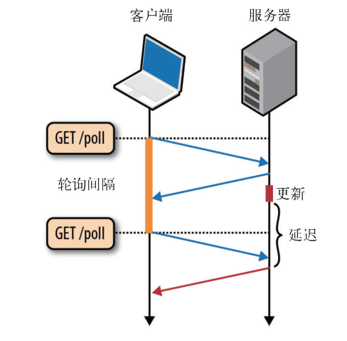
服务器推送技术-短轮询
Ajax短轮询
服务端基本不用改造
服务器压力和资源的浪费
数据同步不及时
setInterval(function() {
$.ajax({
……………………
});
}, 3000);

Slide 8
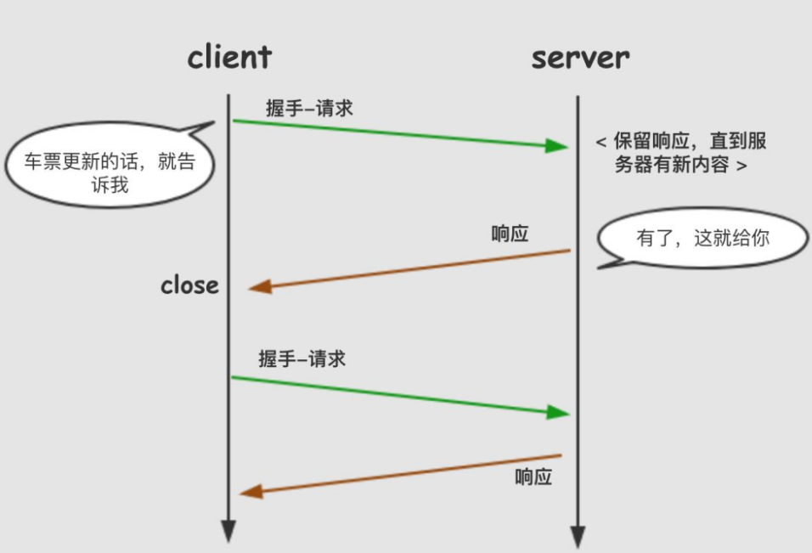
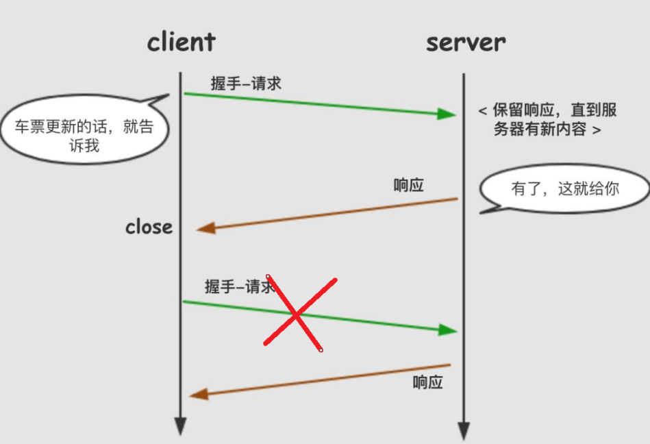
服务器推送技术-Comet
Comet
基于 HTTP长连接、无须在浏览器端安装插件的“服务器推”技术为“Comet”
基于 AJAX 的长轮询（long-polling）方式
Servlet3里的异步任务
Spring带来的DeferedResult
基于长连接的服务器推模型 Server-sent-events(SSE)

Slide 9
WebSocket通信
定义
什么是WebSocket？
特点
HTML5中的协议，实现与客户端与服务器双向，基于消息的文本或二进制数据通信
适合于对数据的实时性要求比较强的场景，如通信、直播、共享桌面，特别适合于客户与服务频繁交互的情况下，如实时共享、多人协作等平台。
采用新的协议，后端需要单独实现
客户端并不是所有浏览器都支持

Slide 10
各种推送方式比较
 | 1、短轮询 | 2、长轮询 | 3、SSE | 4、WebSocket
浏览器支持度 | 最高 | 很高 | 中(IE和Edge均不支持) | 中(早期的浏览器不支持)
实时性 | 最低 | 较高 | 很高 | 很高
代码实现复杂度 | 最容易 | 较容易 | 容易 | 最复杂
连接性质 | 短连接 | 长连接 | 长连接 | 长连接
适用 | 需要服务极大量或极小量的用户，实时性要求不高 | 准实时性的应用，比较关注浏览器的兼容性 | 实时，基本都是文本交互的应用 | 实时，需要支持多样化的用户数据类型的应用或者是原生程序

Slide 11
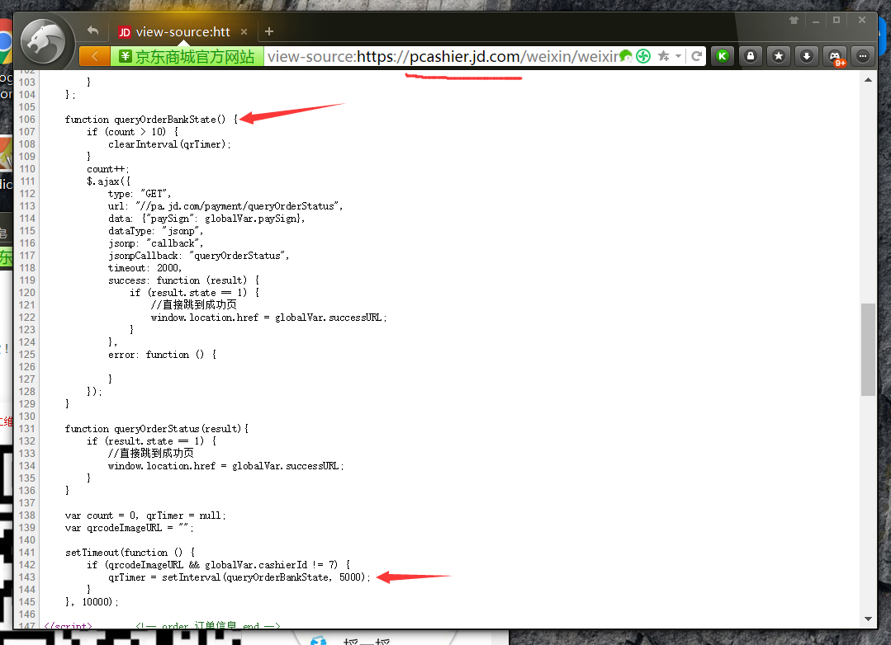
一线互联网
公司会用
什么？

Slide 12
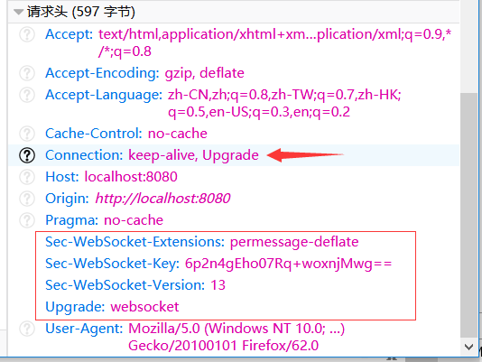
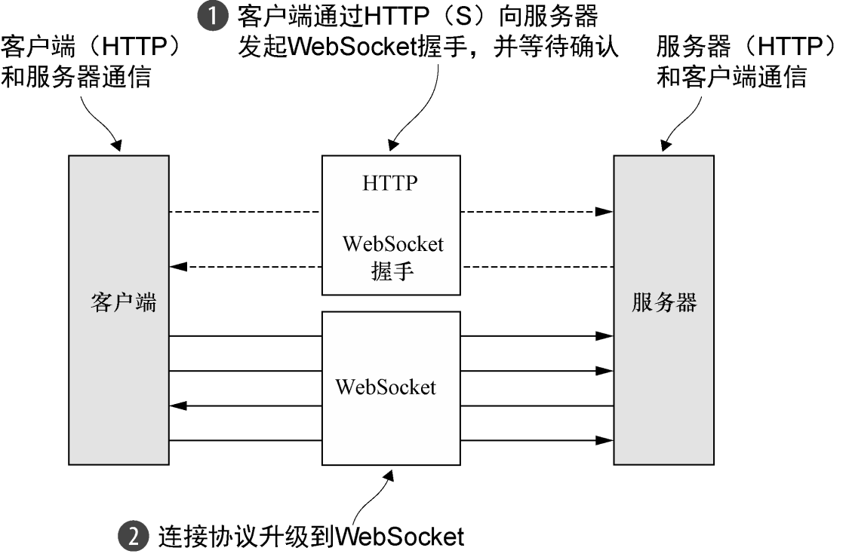
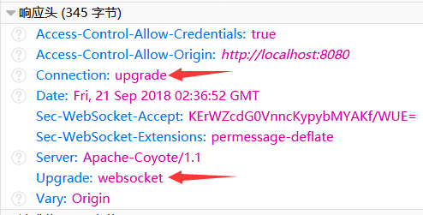
WebSocket通信
Websocket借用了HTTP的协议来完成一部分握手
握手

Slide 13
WebSocket通信-STOMP
WebSocket是个规范，在实际的实现中有HTML5规范中的WebSocket API和WebSocket的子协议STOMP。
STOMP(Simple Text Oriented Messaging Protocol)
简单(流)文本定向消息协议
STOMP协议的前身是TTMP协议（一个简单的基于文本的协议），专为消息中间件设计。是属于消息队列的一种协议, 和AMQP, JMS平级. 它的简单性恰巧可以用于定义websocket的消息体格式. STOMP协议很多MQ都已支持, 比如RabbitMq, ActiveMq。
生产者（发送消息）、消息代理、消费者（订阅然后收到消息）
STOMP是基于帧的协议

Slide 14
WebSocket通信实现
SpringBoot
基于Stomp的 聊天室/IM的实现
和WebSocket的集成
浏览器
Endpoint
1、建立连接
@MessageMapping
3、发出请求
sockjs.min.js stomp.min.js
jquery.js
处理结果
2、订阅
广播
SimpleBroker
mass
浏览器
广播
Netty
广播
queue
浏览器
一对一

Slide 15
实战-实现自己的通信框架
通信协议从广义上区分，可以分为公有协议和私有协议。由于私有协议的灵活性，它往往会在某个公司或者组织内部使用，按需定制，也因为如此，升级起来会非常方便，灵活性好。绝大多数的私有协议传输层都基于TCP/IP，所以利用Netty的NIO TCP协议栈可以非常方便地进行私有协议的定制和开发。
通信协议
私有协议本质上是厂商内部发展和采用的标准，除非授权，其他厂商一般无权使用该协议。私有协议也称非标准协议，就是未经国际或国家标准化组织采纳或批准，由某个企业自己制订，协议实现细节不愿公开，只在企业自己生产的设备之间使用的协议。私有协议具有封闭性、垄断性、排他性等特点。
私有协议

Slide 16




协议栈功能设计
功能描述
基于Netty的NIO通信框架，提供高性能的异步通信能力；
提供消息的编解码框架，可以实现POJO的序列化和反序列化；
提供基于IP地址的白名单接入认证机制；
链路的有效性校验机制；
链路的断连重连机制。
客户端
握手请求
服务端
握手应答
业务数据
心跳
心跳
业务数据

Slide 17
消息定义
Netty协议栈消息定义包含两部分：消息头、消息体
消息结构
名称 | 类型 | 长度 | 描述
header | Header | 变长 | 消息头定义
body | Object | 变长 | 消息的内容
名称 | 类型 | 长度 | 描述
crcCode | Int | 32 | Netty消息校验码
Length | Int | 32 | 整个消息长度
sessionID | Long | 64 | 会话ID
Type | Byte | 8 | 0:业务请求消息 1：业务响应消息 2：业务one way消息 3握手请求消息 4握手应答消息 5：心跳请求消息 6：心跳应答消息
Priority | Byte | 8 | 消息优先级：0~255
Attachment | Map<String,Object> | 变长 | 可选字段，由于推展消息头
消息头结构

Slide 18
其他
链路的建立和关闭
可靠性
心跳机制
重连
重新登录保护
代码实现

Slide 19
网络协议和Netty常见面试题汇总
说一下TCP的三次握手过程
为什么TCP握手需要三次?
解释一下TCP的四次挥手
为什么TCP的四次挥手要有TIME_WAIT状态？
概述下什么是DDOS攻击和SYN洪水攻击
哪些应用比较适合用UDP实现？
HTTP和HTTPS的区别

Slide 20
网络协议和Netty常见面试题汇总
Netty的特点？为什么要用Netty？
概述下Netty的线程模型
Netty 中有哪些重要组件？
TCP 粘包/拆包的原因及解决方法？
请概要介绍下序列化
Netty是如何解决JDK中的Selector BUG的？
Netty 高性能表现在哪些方面？

Slide 21
网络协议和Netty常见面试题汇总
Netty 发送消息有几种方式？
Netty的内存管理机制是什么？
ByteBuf的特点
如何让单机下基于Netty的应用程序支持几十万乃至百万长连接？
select、poll、epoll的区别？
什么是水平触发(LT)和边缘触发(ET)？

Slide 22
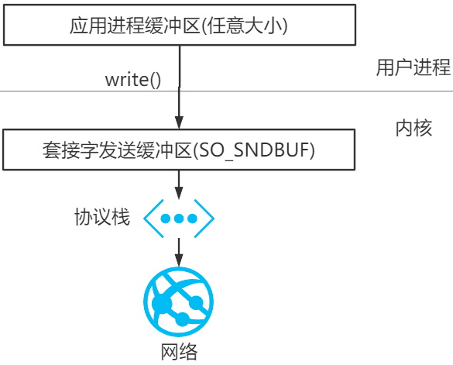
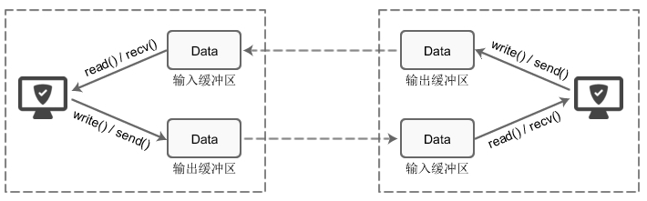
直接内存深入辨析
直接内存比堆内存快在哪里？
TCP缓冲区
每个TCP的Socket的内核中都有一个发送缓冲区(SO_SNDBUF)和一个接收缓冲区(SO_RECVBUF)。

Slide 23
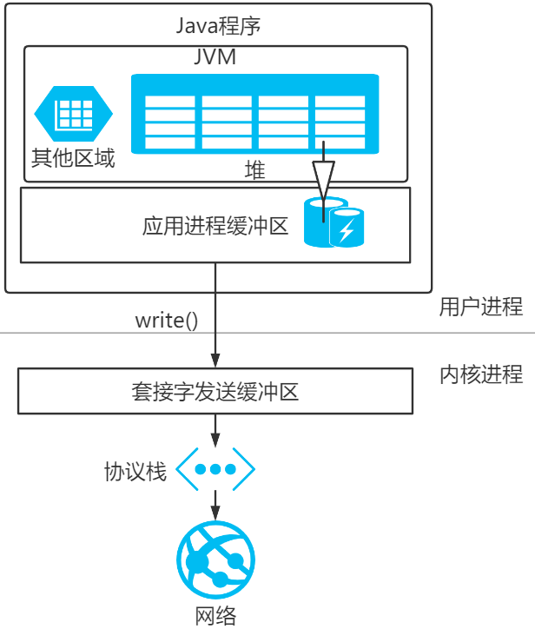
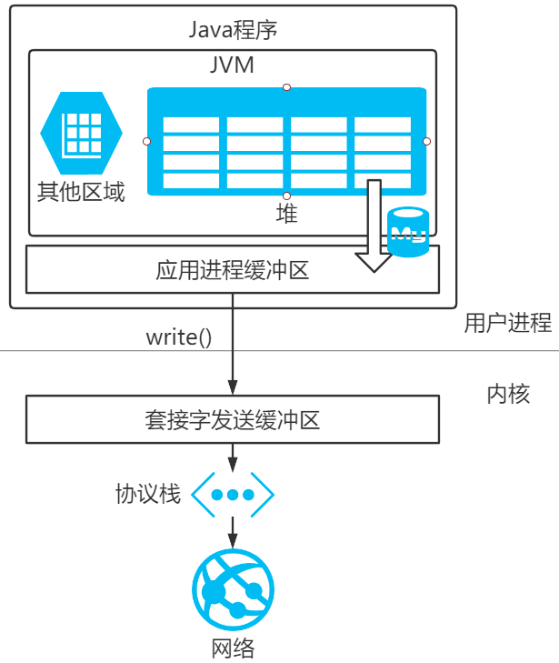
直接内存深入辨析
直接内存比堆内存快在哪里？
直接内存相比堆内存，避免了二次拷贝

Slide 24
零拷贝深入辨析
什么是零拷贝?
零拷贝(英语: Zero-copy) 技术是指计算机执行操作时，CPU不需要先将数据从某处内存复制到另一个特定区域。这种技术通常用于通过网络传输文件时节省CPU周期和内存带宽。
Kafka Netty Rocketmq Nginx Apache
零拷贝技术可以减少数据拷贝和共享总线操作的次数，消除传输数据在存储器之间不必要的中间拷贝次数，从而有效地提高数据传输效率 零拷贝技术减少了用户进程地址空间和内核地址空间之间因为上下文切换而带来的开销

Slide 25
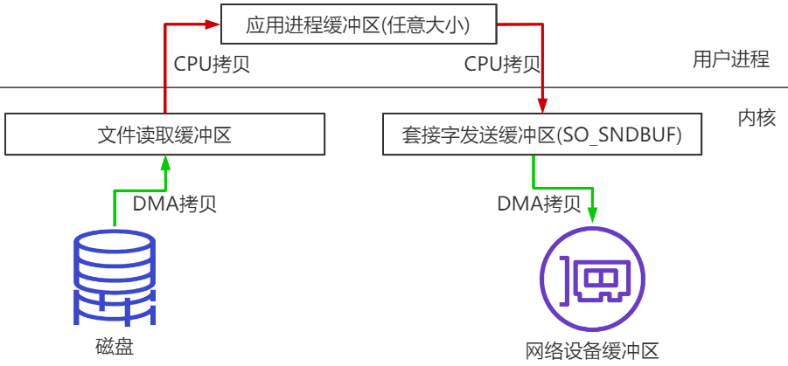
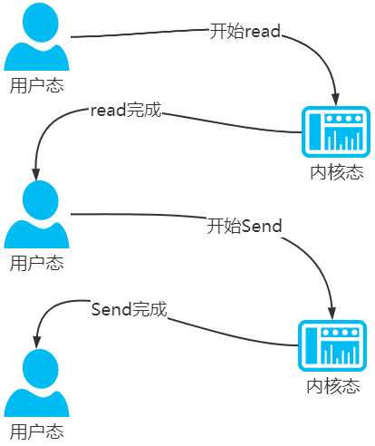
零拷贝深入辨析
传统数据传送
buffer = File.read
Socket.send(buffer)
4次拷贝，4次上下文切换

Slide 26
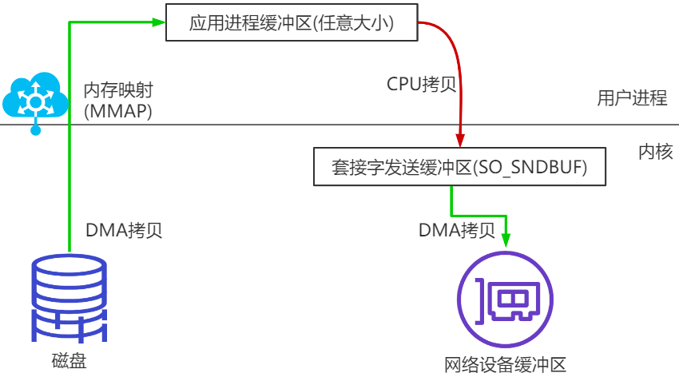
零拷贝深入辨析
Linuxz之MMAP内存映射
3次拷贝，4次上下文切换

Slide 27
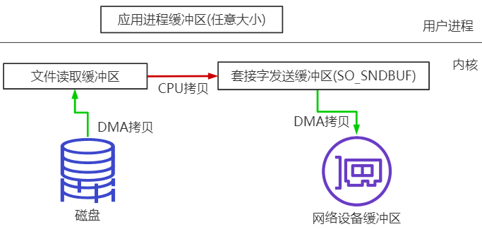
零拷贝深入辨析
Linux之sendfile
3次拷贝，4次上下文切换

Slide 28
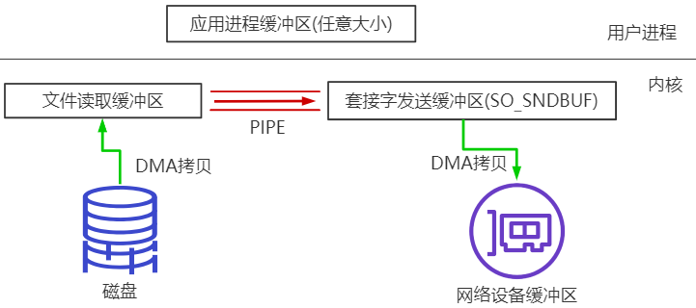
零拷贝深入辨析
Linux之slice
2次拷贝，2次上下文切换

Slide 29
零拷贝深入辨析
Java生态圈中的零拷贝
NIO
Kafka
Netty的零拷贝实现

